Slide 1
SZERETETTEL ÜDVÖZÖLJÜK
AZ EGYESÜLET 32. KÖZGYŰLÉSÉNEK RÉSZTVEVŐIT
ISO 9000 FÓRUM Egyesület
elnöksége
1/38

Slide 2
32. KÖZGYŰLÉS - NAPIREND 2. Melléklet
13:30 Regisztráció
13:45 2018. évi Elismerések átadása
14:00 Közgyűlés megnyitása
1. Beszámoló és Közhasznúsági jelentés (mellékletek) 2018. évről
2. FB Jelentés az ISO 9000 FÓRUM 2018. évi tevékenységéről
3. A 2018. évi beszámolók megvitatása, közgyűlés általi elfogadása
4. A 2019. évi Rendezvénynaptár, Költségvetés ismertetése
5. A 2019. évi Rendezvénynaptár és a 2019. évi Költségvetés megvitatása (tagdíjak módosítása is) és a Közgyűlés általi elfogadása
15:15 A Közgyűlés vége

Slide 3
„A Nemzeti Minőségügyi Konferencia Legjobb Női Előadója” Oklevél
Prof. Dr. Bencsik Andrea – Széchenyi Egyetem, egyetemi tanár
Honvári Gitta – SGS Hungária Kft., tréning üzletág vezető
„A Nemzeti Minőségügyi Konferencia Legjobb Férfi Előadója” Oklevél
Puskás Levente - MOL Nyrt., Értékesítés Központ vezető;
Rajcsányi Ferenc - COLAS Zrt., MIR vezető
„Aki sokat tett a FÓRUM-ért” Oklevél
Bak Zsolt – BAKVIDEÓ Bt. ev.
Kerényi Ádám – MÁV START Zrt., integrált rendszermenedzsment vezető
Tóth Csaba László – MMT, újság főszerkesztő
„A FÓRUM Kiváló Támogatója” Oklevél
EISBERG Hungary Kft. - Gazsi Zoltán, ügyvezető igazgató
Roto Elzett Certa Kft. - Kocsis Ernő, ügyvezető igazgató
32. Közgyűlés-2019.04.03

Slide 4
„Az Ipar- és Szolgáltatás Minőségéért” Oklevél
Müller Attila - Herendi Porcelánmanufaktúra Zrt., főfestő
Tóth Valéria Mónika - Magyar Posta Zrt., minőségmenedzsment osztályvezető
„Az EGÉSZSÉGÜGY és SZOCIÁLIS SZOLGÁLTATÁS Minőségéért” Oklevél
Erőss Erzsébet - Balint S. Szeretetotthon Szeged, MIR vezető
Tompa Lászlóné - Zala Megyei Szent Rafael Kórház, MIR vezető
„A FÓRUM ÖRÖKÖS TAGJA” Oklevél
Bognárné Laposa Ilona - Zala Megyei Szent Rafael Kórház, ápolási igazgató Diószegi Eszter - Északdunántúli Vízmű Zrt., MIR vezető
Gyöngy István - ÉMI-TÜV SÜD Kft., MS vezető
Veress Csaba - Debreceni Hőszolgáltató Zrt., MIR vezető
„A Minőségért” Egyéni Vándordíj
Dr. Sutka Sándor - Pannon Guard Zrt., elnök-vezérigazgató
32. Közgyűlés-2019.04.03

Slide 5
ISOFÓRUM EGYESÜLET 32. KÖZGYŰLÉS
Beszámoló
és Közhasznúsági Mellékletek
az Egyesület 2018. évi tevékenységéről és gazdálkodásáról

Slide 6
MEGALAKULÁSUNK CÉLJA 1994-ben
KÜLDETÉSÜNK JELENLEG IS
A minőség iránt elkötelezett tagszervezetek és egyéni tagok (Tagság) együttműködésének szervezése és elmélyítése annak érdekében, hogy azok
- a gyakorlatban már működő, a nemzetközi követelményeknek igazoltan megfelelő -
fejlett minőség-kultúrát tovább erősítve és terjesztve minél tökéletesebben valósítsák meg a versenyképes minőségű terméket/szolgáltatást.

Slide 7
Az egyesület ALApszabály szerinti KÖZHASZNÚ tevékenységei (KIVONAT 1)
Az Egyesület célok megvalósítása érdekében:
Hatékony, gyakorlati fejlesztéseket támogató szakmai programok szervezése, tudásátadás a minőségszemlélet és minőségkultúra terjesztése érdekében a Tagság és Partnereink körében.
A Nemzeti Minőségügyi Konferencia, szakmai rendezvények, céglátogatások és benchmarking jellegű térítésmentes rendezvények rendszeres szervezése.
Ágazati tevékenységek támogatása, ösztönzése.
MIR rendszer működtetése és a Tagság tájékoztatása az irányítási rendszerek harmonizált követelményeiről.

Slide 8
Az egyesület ALApszabály szerinti KÖZHASZNÚ tevékenységei (KIVONAT 2)
Az Egyesület célok megvalósítása érdekében:
Együttműködés a közösségekkel, a szervezetek versenyképességét elősegítő szakértői és tréning tevékenység.
Részvétel az ismeretterjesztésben a minőségügy területén (interneten és online felületeken).
A Tagság rendszeres tájékoztatása más minőségügyi és szakmai szervezetek rendezvényeiről és eredményeiről.
Kutatási és értékelési tevékenység, országos felmérések végzése a minőségügy és a versenyképesség területén.
Részvétel a Tagság szakmai érdekeinek megvédésében.

Slide 9
2018. Minőségcélok teljesítése (QC1-QC4)
Az Egyesület Minőségirányítási Rendszerének működtetése, tanúsíttatása és folyamatos fejlesztése
2019. március 11-én sikeres megújító audit volt az új ISO 9001:2015 MIR szerint (ÉMI-TÜV SÜD Kft.)
Az ISOFÓRUM és az auditor cég között együttműködés és partnerség jellemző
Az MIR működtetését támogató Vezetőségi értékelés mindig közös rendezvény az FB-vel

Slide 10
2017. MINŐSÉGCÉLOK teljesítése (QC5)
Az ISO 9000 FÓRUM Egyesület szakmai és működési fenntarthatóságának biztosítása:
Az Egyesület operatív ügyeinek (titkársági tevékenység, szakmai napok és céglátogatások szervezése, könyvelés, raktározás és logisztikai tevékenység, hostess feladatok) hatékony működtetése külső partner (EDUTAX Kft.) bevonásával.
Back Office Program (BOR) kialakítása és bevezetése tanácsadó bevonásával
A projekt célja: az ISOFÓRUM Egyesület adminisztratív folyamatainak automatizálása az átfutási idők jelentős csökkentése és a tagokról megismerhető információk bővítése érdekében.

Slide 11
2018. Minőségcélok teljesítése (QC6)
Tagság létszámának stabilizálása, legalább 10 új jogi tag és 10 új egyéni tag beléptetése az ISOFÓRUM-ba.
Megnevezés/Évek | 2015 | 2016 | 2017 | 2018
Belépők száma | 30 j. 16 e. | 16 j. 11e. | 9 j. 17e. | 16 j. 8e.
Kilépők száma | 12 j. 08 e. | 13 j. 7e. | 17 j. 7e. | 18 j. 24e.
Változás | +26 | +7 | +2 | -18
Taglétszám | 370 (117) | 377 (121) | 379 (131) | 361 (115)

Slide 12
2018. évi BEVÉTELEK teljesítése (QC6)
Tagdíjbevétel terv: 9.500 eFt
Tagdíjbevétel teljesítés: 10.732 eFt
NMK bevételei november végéig érkeztek be.
Ami problémát okoz:
Elmaradt tagdíjak: közel 360 eFt. (veszteségként lettek elkönyvelve)
Többféle igény és ízlés szerint kell számlázni. Több szervezet nem fogadja be az elektronikus számlákat
A Konferencia megrendelésekben sok a hiba (pl. cégnevek elírása)!
45-60 napos fizetési határidőre fizetnek a multi cégek a konferenciát követően.

Slide 13
Elnöki Tanácsadó Testület (ETT)
 | NÉV | Munkahely, beosztás
1 | Földesi Péter dr. prof. | Széchenyi István Egyetem, rektor
2 | Gazsi Zoltán | Eisberg Kft., ügyvezető igazgató
3 | Herneczki Katalin | COLAS Építőipari Zrt., stratégiai igazgató
4 | Kocsis Ernő | ROTO-Elzett Certa Kft., ügyvezető igazgató
5 | Kurucz Mihály | HungaroControl Zrt., SQM vezető
6 | Macher Endréné | Macher Elektronikai Zrt., elnök-vezérigazgató
7 | Sutka Sándor dr. | Pannon Guard Zrt., elnök vezérigazgató
8 | Pápai Tamás | Continental Autom. Kft. Veszprém, ügyv. igazgató
9 | Simon Attila dr. | Herendi Porcelánmanufaktúra Zrt., vezérigazgató

Slide 14
2018. Minőségcélok teljesítése (QC6)
Elnöki Tanácsadó Testület működtetése a szolgáltatási tevékenység erősítése, illetve az egyesületi fenntarthatósági stratégia támogatása érdekében.
Stratégia aktualizálása a tavasz folyamán 15 tagvállalatunk, elnökség, FB, Titkárság és szakmai moderátor részvételével.
GDPR kialakítása április-május hónapban tanácsadó bevonásával
Adatkezelési Szabályzat
Adatvédelmi incidens nyilvántartása és érintettek tájékoztatása
NoPhoto adatkezelés
Építésügyi Ágazat (ÉPÁG) tevékenysége hasonló módon történt mint az előző években

Slide 15
2018. Minőségcélok teljesítése (QC7)
A XXV. NMK nyereséges megrendezése és a vevői elégedettség szinten tartása az előző 3 évi átlaghoz képest:
Eddigi összes résztvevő NMK-án: 7.322 fő
2018-ban Könyv és tárgyajándékot adtunk 135 fő részére
Megnevezés/Évek | 2015 | 2016 | 2017 | 2018
Résztvevők (fő) | 438 | 345 | 342 /328 | 370 /330
Részvételi kedvezmény (fő) | 87 | 67 | 76 | 93
Szakmai program (%) | 87,5 | 86,3 | 87,5 | 87,0
Átlagos elégedettség (%) | 88,8 | 89,7 | 87,6 | 88,56
Támogatás (eFt) | 1.656 | 2.325 | 1.280 | 2.635

Slide 16
2018. Közhasznúsági tevékenység eredménye
Tételek/Évek | 2015 | 2016 | 2017 | 2018
NMK-án előadók+elnök (fő) Önkéntesek (fő) | 52 51 | 52 60 | 49 60 | 51 49
Közhasznú rendezvények (db) Részesülök száma (fő) Önkéntesek száma (fő) | 15 1032 70 | 14 875 72 | 12 926 74 | 13 1024 66
Átlagos eléged. szakm. rend. (%) | 92,8 | 94,1 | 91,4 | 90,8

Slide 17
2018. Közhasznúsági tevékenység eredménye
Szakmai rendezvények támogatása
EOQ MNB, MMT, IFKA (tagjaink részvétele rendezvényeken, képzéseken)
Tagság részére nyújtott 40-60-90-100 %-os kedvezmények a konferencián és fizetős rendezvényeken
EOQ MNB szakmai kiadvány támogatása (bronz fokozatú támogató vagyunk) és az MMT elektronikus folyóirat támogatása.

Slide 18
BEVÉTELEK (eFt) 2015-2018. évben
Bevételek/Évek | 2015 | 2016 | 2017 | 2018
Tagdíjbevételek | 9097 | 9484 | 9763 | 10732
Rendezvények (konferencia, szakmai rendezv.) | 20977 | 20715 | 20778 | 20803
Reklám (szponzori bevételek) | 1656 | 2325 | 1280 | 2635
Befektetés (értékpapír kamat) !!! | 511 | 717 | 397 | 162
Egyéb bevétel (1%, pályázat, működés támogatás) | 2433 | 238 | 113 | 379
Összes bevétel | 34674 | 33479 | 32331 | 34711

Slide 19
RÁFORDÍTÁSOK (eFt) 2015-2018. évben
Ráfordítások/Évek | 2015 | 2016 | 2017 | 2018
Személyi jellegű (reprezentáció, plakettek, díjak, könyvajándék, arculati elemek, utazási, szállodai, szgk. költsége) | 3440 | 3220 | 1722 | 1959
Működtetés (posta, bérleti díjak, operatív ügyintézés, könyvelés, számlavezetés, képzés, folyóirat, könyv) | 12988 | 12562 | 10185 | 9967
Anyag (üzemanyag, irodaszer, egyéb eszk.) | 1315 | 1307 | 951 | 1706
Kommunikáció (telefonok, internet) | 270 | 263 | 233 | 248
Rendezvények (konferenciák, ágazati rend., közgyűlés, reklám költségek) | 13919 | 13644 | 16845 | 17244
Egyéb ráfordítás (értékcsökkenés, szgk. értéke, leselejtezett készletek, adományok ) | 2332 | 1879 | 1261 | 3242
Összes ráfordítás | 34264 | 32875 | 31197 | 34366

Slide 20
PÉNZÜGYI TEVÉKENYSÉG (eFt)
2015-2018. évben
Tételek/Évek | 2015 | 2016 | 2017 | 2018
Eszközök összesen (eFt) | 28458 | 28857 | 29657 | 32359
Saját tőke (eFt) | 27762 | 28366 | 29497 | 29845
Összesített mérlegeredmény (eFt) | 411 | 604 | 1134 | 345
Költségvetési támogatás (eFt) | 0 | 0 | 0 | 0
SZJA 1% (eFt) | 133 | 137 | 109 | 79

Slide 21
ŐSZINTE KÖSZÖNETÜNK
A Tagságnak (vezetők, képviselők, egyéni tagok)
A Támogatóknak és Prémium Támogatóknak
A rendezvények előadóinak, szekció elnököknek
Az FB tagjainak
Az ágazati vezetőknek
Az önkéntes szervezőknek
A minőségügyi társadalmi társszervezeteknek
A családtagoknak

Slide 22
ISOFÓRUM EGYESÜLET 32. KÖZGYŰLÉS
2. FELÜGYELŐ BIZOTTSÁGI JELENTÉS AZ ISO 9000 FÓRUM EGYESÜLET
2018. ÉVI TEVÉKENYSÉGÉRŐL

Slide 23
FELÜGYELŐ BIZOTTSÁGI JELENTÉS 2018. évről
FB ÜLÉSEK
2018. február 16. Budapest
Az ISO 9000 FÓRUM Egyesület 2018. évi programjának és költségvetés tervezetének áttekintése, az FB saját munkatervének összeállítása
2018. szeptember 14. Balatonalmádi
A XXV. NMK lebonyolításának vizsgálata, a konferencia várható pénzügyi eredményének megtárgyalása az elnökséggel
2018. november 28. Budapest, Herendi Porcelán Palota
Az Egyesület 2018. 1-9. havi tevékenységeinek és eredményének áttekintése
A 2019. évi NMK előkészítése
2019. február 7. Herend
Az ISO 9000 FÓRUM Egyesület 2018. évi tevékenységének és pénzügyi gazdálkodásának vizsgálata, az FB beszámoló előkészítése
Az FB minden elnökségi ülésen részt vett, illetve képviseltette magát a külső fél általi auditon

Slide 24
FELÜGYELŐ BIZOTTSÁGI JELENTÉS 2018. évről
Tételek/Évek | 2015 | 2016 | 2017 | 2018
Bevételek (eFt)* | 34674 | 33479 | 32331 | 34711
Ráfordítások (eFt)* | 34263 | 32875 | 31197 | 34366
Eredmények (eFt)* | 411 | 604 | 1134 | 345
Az Egyesület gazdálkodásával és működésével kapcsolatos fontosabb megállapítások (1.)
A mérleg szerinti eredmény + 345 eFt, az egyesület az előző évekhez hasonlóan sikeres évet zárt.
Az ISOFÓRUM tőkéje 29.845 eFt-ra emelkedett
A 2018. évi bevétel 13,4 %-al meghaladja a tervezettet (tagdíj+szponzor+konferencia eredménye)
A ráfordítások 12,3 %-al haladták meg a tervezett értéket, ami a jubileumi rendezvény többlet költségeinek tulajdonítható, de összhangban van az NMK többlet bevétellel.

Slide 25
FELÜGYELŐ BIZOTTSÁGI JELENTÉS 2018. évről
Az Egyesület gazdálkodásával és működésével kapcsolatos fontosabb megállapítások
A szervezet számos, igazolható közhasznú tevékenységet végzett 2018. évben
6 alkalommal szervezett térítésmentes tapasztalatcsere látogatást,
Térítésmentes ISOFÓRUM Tavasz szakmai konferenciát szervezett,
Támogatta tagjaink részvételét az EOQ MNB, az MMT és az IFKA konferenciákon,
Támogatta az EOQ MNB és az MMT folyóiratok kiadását,
2 alkalommal támogatta a súlyosan beteg gyerekekkel foglalkozó „Csodalámpa” alapítványt.
Összefoglalásként az FB megállapítja, hogy a rendelkezésére álló információk alapján az ISO 9000 FÓRUM Egyesület 2018. évi működése és gazdálkodása eredményes és a jogszabályoknak megfelelő volt.

Slide 26
FELÜGYELŐ BIZOTTSÁG AJÁNLÁSAI 2019. évre
A XXVI. NMK előkészítése során az Elnökség vegye figyelembe az előző években szerzett tapasztalatokat és visszajelzéseket,
Az Elnökség továbbra is törekedjen a kiegyensúlyozott gazdálkodás fenntartására és a megfelelő ár-érték arányú szolgáltatások nyújtására,
A kommunikáció hatékonyságának javítása érdekében az Elnökség továbbra is folytassa az Egyesület kommunikációs rendszerének fejlesztését.

Slide 27
Beszámoló és KözhASZNÚSÁGI MelléklETEK, FB Jelentés 2018. évről
KÉRDÉSEK
HOZZÁSZÓLÁSOK

Slide 28
ISO 9000 FÓRUM EGYESÜLET
3. A 2018. évi Beszámoló és Közhasznúsági Mellékletek,
Felügyelő Bizottsági Jelentés
ELFOGADÁSA

Slide 29
ISO 9000 FÓRUM EGYESÜLET
4. 2019. ÉVI RENDEZVÉNYNAPTÁR
2019. ÉVI KÖLTSÉGVETÉS
ISMERTETÉSE

Slide 30
2019. ÉVI RENDEZVÉNYNAPTÁR (1.)
Febr. 27 Márc. 7. | Lean és APS témaspecifikus látogatás 15 fő részére.* Szakmai látogatás az AUDI Hungária Zrt.-nél: Lean eszközök és módszerek a gyakorlatban.*
Ápr. 3. | ISOFÓRUM Tavasz Konferencia: IPAR 4.0 és a versenyképesség ISO 9000 FÓRUM Egyesület 32. Közgyűlése. Elismerések és díjak átadása.* (költség: közel 700 eFt)
Ápr. 11. | Szakmai látogatás a Herendi Porcelánmanufaktúrában: „Tradíciós és Innováció. Manufaktúra 4.1. a XXI. Évszázadban”.*
Máj. 9. | Szakmai látogatás a Macher Elektronikai Zrt. Mintagyárnál: Ellátási lánc-, készlet és termelésvezetés. Gyártásvizualizáció. *
Máj 23. | Continental Automotive Kft. látogatás: „ A dolgok internete, autonom és kollaboratív robotokkal támogatott gyártás”.*
Máj 30. | EISBERG Hungary Kft. szakmai látogatás: „Beszállítói és vevői együttműködéssel a fenntartható jövőért.” *

Slide 31
2019. ÉVI RENDEZVÉNYNAPTÁR (2.)
Jún. 27. | Roto Elzett Certa Kft. Lövő mintagyár megtekintése: „Miért vagyunk Ipar 4.0 Mintagyár?” *
Júl. 10. | Szakmai látogatás a Mercedes-Benz Manufacturing Kft. Kecskeméti járműgyárban: Lean szemlélet és a robottechnika összhangja a termelékenység támogatásában.*
Szept. 12-13. | XXVI. Nemzeti Minőségügyi Konferencia: Balatonalmádi, Hunguest Hotel Bál Resort.
Szept. 26. | Integrált irányítás, minőségtudatosság és működési biztonság az MVM Paksi Atomerőműben.*
Okt. 10. | HungaroControl Zrt. Látogatás: „Világszinten elismert innovációs tevékenység a légiforgalmi irányításban”. *
Nov. 29. | Évzáró szakmai és kulturális rendezvény.*

Slide 32
BEVÉTELEK 2019. Terv
BEVÉTEL (eFt) | 2018. tény | 2019. terv
Tagdíjbevétel | 10732 | 10000
Rendezvények (konferencia, szakmai rendezv.) | 20803 | 20000
Reklám (szponzori bevételek) | 2635 | 2000
Befektetés (értékpapír kamat) !!! | 162 | 100
Egyéb bevétel (pályázat, SZJA 1%, működés támogatás, adományok) | 379 | 300
Összes bevétel | 34711 | 32400

Slide 33
RÁFORDÍTÁSOK és EREDMÉNY 2019. Terv
RÁFORDÍTÁSOK (eFt) | 2018. tény | 2019. terv
Személyi jellegű (reprezentáció, díjak, könyvajándék, utazási, szállodai, szgk. költség) | 1959 | 2000
Működtetés (posta, bérleti díjak, operatív ügyintézés, könyvelés, számlavezetés, képzés, folyóirat, könyv) | 9967 | 10000
Anyag jellegű (üzemanyag, irodaszer, egyéb eszközök) | 1706 | 1500
Kommunikáció (telefon, fax, internet, mobiltelefon) | 248 | 300
Rendezvények (konferenciák, ágazati és szakmai rendezvények, taggyűlés, reklám és tagdíjak költsége) | 17244 | 15600
Egyéb ráfordítás (értékcsökkenés) | 3242 | 3000
Összes ráfordítás | 34366 | 32400
EREDMÉNY | 345 | 0

Slide 34
A KÖLTSÉGVETÉS ELŐKÉSZÍTÉSE
(FELADATOK és célok 2019-2020. évre)
Célunk a szabályozottság, dokumentáltság és a pénzügyi átláthatóság biztosítása:
Az ISO 9001:2015 MIR rendszer működtetése, újbóli tanúsítása.
Back Office Rendszer hatékony működtetése
Közösségi Média Kommunikációs (KMK) eszközök kiszélesítése
10 térítésmentes céglátogatás szervezése
2 térítésmentes szakmai konferencia szervezése
Célunk az Egyesület fenntarthatósága és a pénzügyi stabilitás biztosítása.
Célunk a működési kockázatok feltérképezése, a kockázatok értékelése és kezelése (lépni nem akkor kell amikor már baj van).

Slide 35
A KÖLTSÉGVETÉS ELŐKÉSZÍTÉSE
Az egyesület elnöksége tagdíjemelést javasol elfogadni 2020. évtől néhány tagdíj kategóriánál, melyet az alábbiakkal indokolunk:
Jelentősen megváltozott a tagság szerkezete, számos nagyvállalat lépett ki a tagságból és helyüket KKV-k és tanácsadó szervezetek vették át, melyek lényegesen kevesebb tagdíjat fizetnek.
Soha nem kaptunk állami támogatást a közhasznúsági céljaink teljesítéséhez.
Az állampapír befektetések hozama közel nullára csökkent
A pályázati lehetőségek elérhetetlenek számunkra
Tanúsított ISO 9001:2015 MIR rendszert működtetünk.
Bevezettük a GDPR elvárásoknak megfelelő Adatvédelmi rendszert.
Bevezettük a Back Office Rendszert (BOR), az elektronikus számlakészítést.
Támogatjuk a társszervezetek tevékenységeit (EOQ MNB, MMT, IFKA).
A tagdíjak és konferencia díjak összege elmaradt a realitástól. Néhány kategóriánál 2010-ben emeltünk utoljára tagdíjat.

Slide 36
2019. ÉVI KÖLTSÉGVETÉS ÉS RENDEZVÉNYNAPTÁR
KÉRDÉSEK
HOZZÁSZÓLÁSOK

Slide 37
ISO 9000 FÓRUM EGYESÜLET
5. A 2018. ÉVI RENDEZVÉNYNAPTÁR
2019. ÉVI KÖLTSÉGVETÉS
ELFOGADÁSA

Slide 38
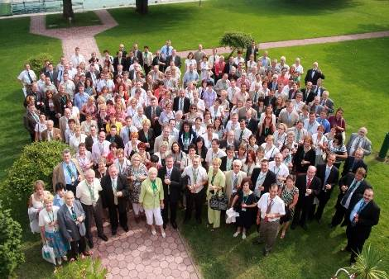
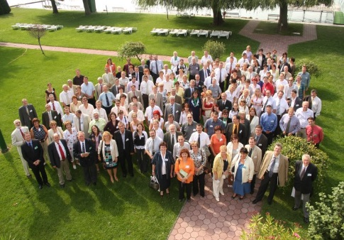
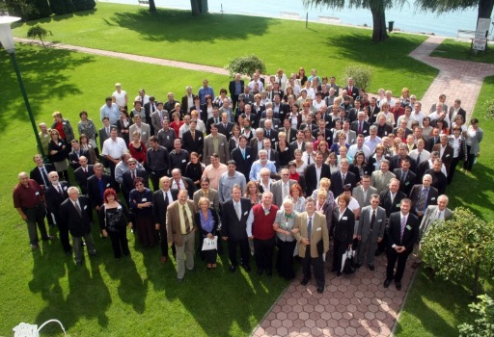
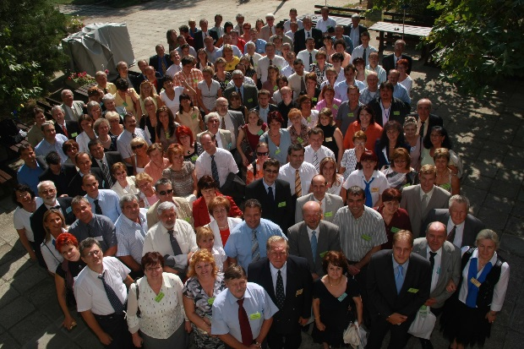
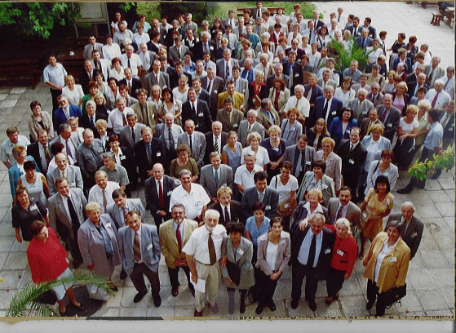
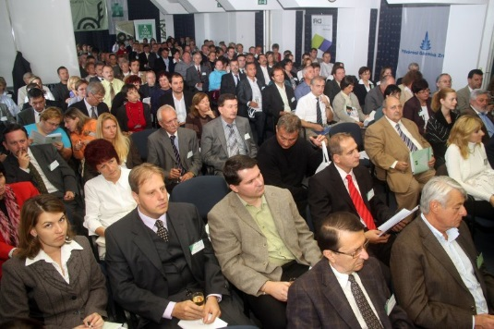
KÖSZÖNJÜK SZÉPEN
A FÓRUM TAGSÁGÁNAK,
PARTNEREINKNEK,
TÁMOGATÓINKNAK,
ÖNKÉNTESEINKNEK
A 25 ÉVI SIKERES TEVÉKENYSÉGET!
38/38

Slide 39
KÖSZÖNJÜK TEVÉKENYSÉGEIKET!
Szeretettel várjuk Önöket
A
XXVI. Nemzeti Minőségügyi KonferenciáN
2019. szept. 12-13. Balatonalmádi

